Slide 1
Gauso formulės ir skaitinis išvestinių apskaičiavimas

Slide 2
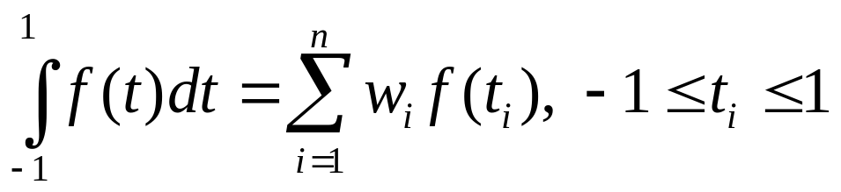
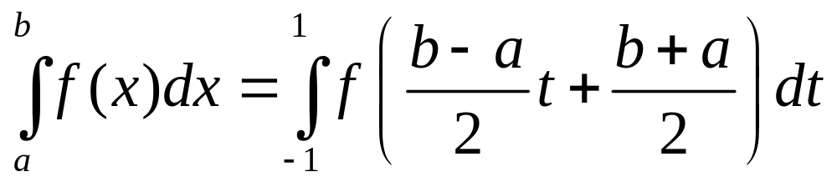
Gauso formulės. Optimalus interpoliavimo mazgu parinkimas
Niutono ir Koteso formulės išvedamos, kai tolygiai intervale išdėstytų interpoliavimo mazgų padėtys iš anksto žinomos;
Interpoliavimo mazgus būtų galima parinkti ir kituose intervalo taškuose, siekiant, kad formulės tikslumo eilė būtų kuo aukštesnė;
Jeigu galime parinkti n mazgų padėtis ir n svorio koeficientų, kiekvienam jų parinkti svorio koeficientą, yra galimybė tenkinti 2n lygčių, t.y. integralo skaitinio apskaičiavimo formulės tikslumo eilė būtų 2n-1
Formules išvesime intervalui [-1,1]. Jeigu intervalas kitoks, galima pakeisti kintamąjį:

Slide 3
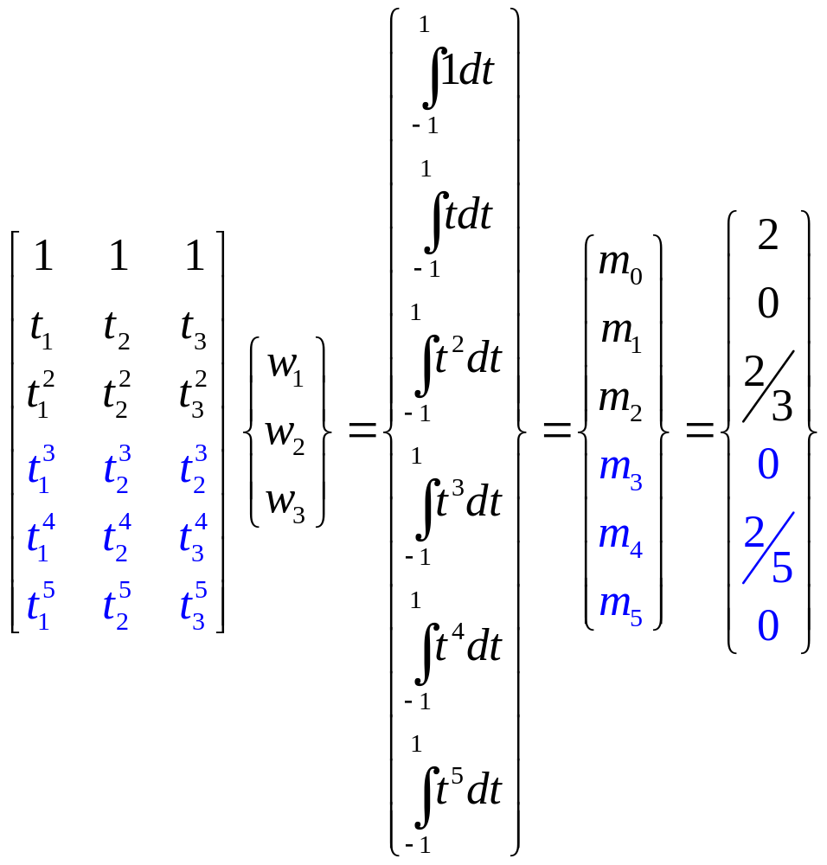

Gauso formulių išvedimas Hemingo būdu. Pavyzdys, kai n=3
Šioje sistemoje nežinomieji yra:

Slide 4
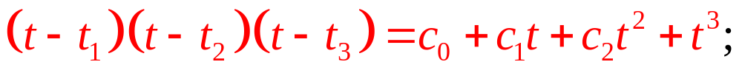
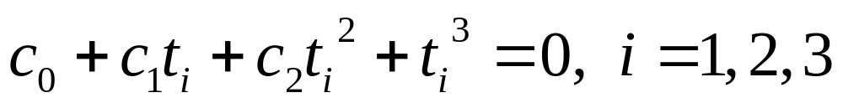
Sudarykime daugianarį:
Kol kas nekreipkime dėmesio, kad t_{i} nežinomi.
Interpoliavimo mazguose šis daugianaris virsta 0:

Slide 5
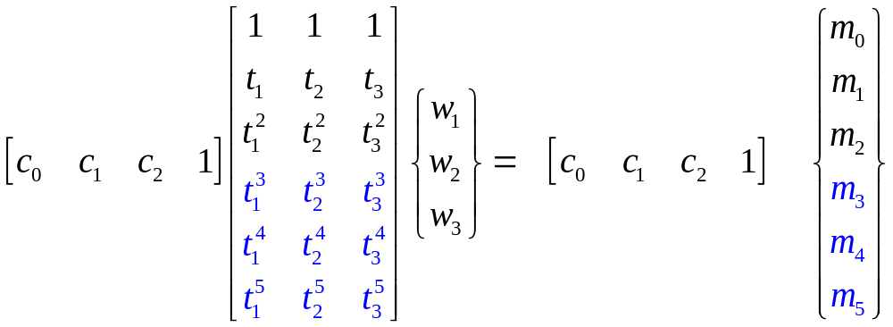

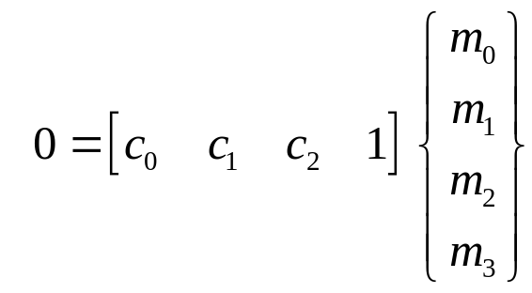
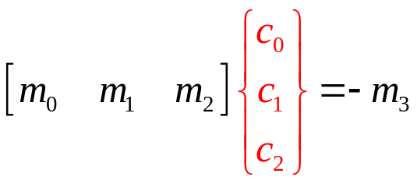

Hemingo lygčių sistemą kairėje pusėje padauginame iš vektoriaus [ c0 c1 c2 1] :
Šias lygtis kol kas atmetame

Slide 6
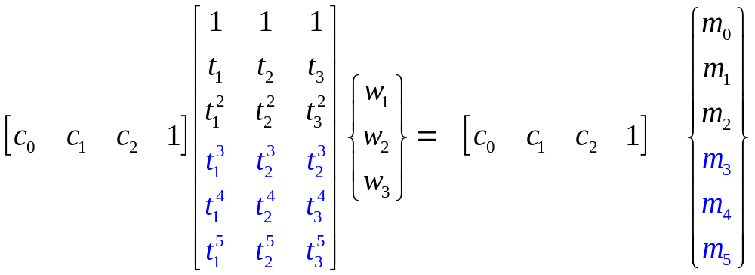

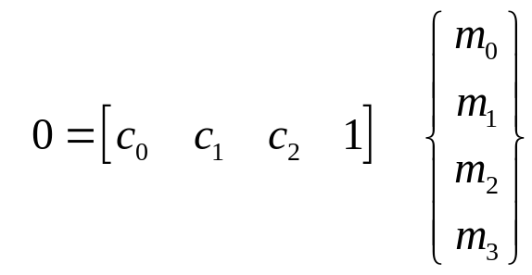
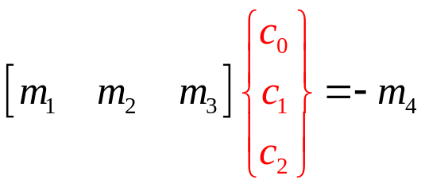
Šias lygtis kol kas atmetame

Slide 7

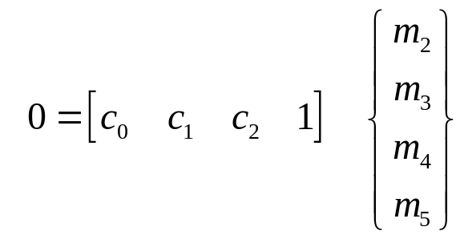

Šias lygtis kol kas atmetame

Slide 8
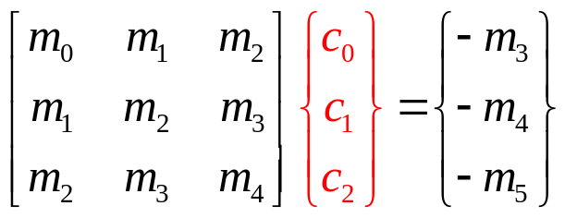
Šie koeficientai jau žinomi
Ležandro daugianaris
Šios reikšmės dar nežinomos, tačiau jos yra jau žinomo Ležandro daugianario šaknys

Slide 9
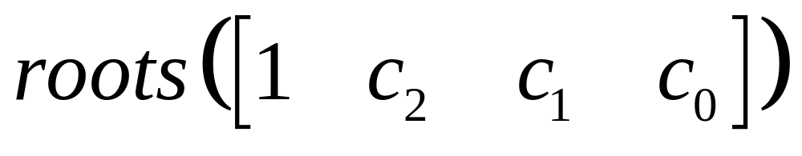
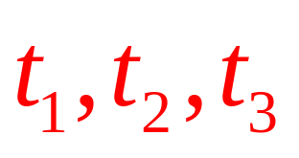
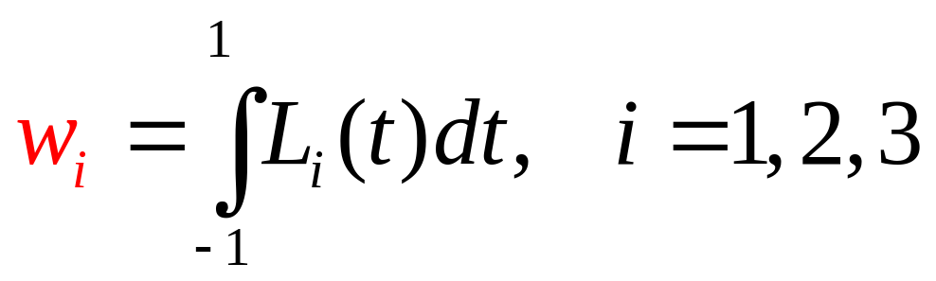

Slide 10
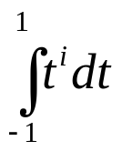
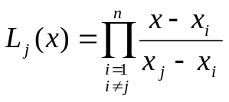
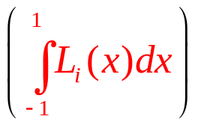
Pvz_SMA_10_1_Gauso_Lezandro_symbolic
syms G base
N=3 % integravimo formules tasku skaicius (tikslumo eile bus 2*N-1)
% baziniai vienanariai
base(1)=sym(1);
for j=2:2*N, base(j)=sym(x^(j-1)); end
% Vienanariu integralai("momentai"):
m=int(base,-1,1)
for i=1:N, A(i,1:N)=m(i:i+N-1); end
b=-m(N+1:2*N)’
c=A\b
coef=[1,c([N:-1:1])'] % Lezandro daugianario koeficientai
xx=sort(roots(eval(coef))); %optimalus integravimo taskai
% Svorio koeficientu apskaiciavimas
for j=1:N
L=1; for k=1:N, if k ~= j, L=L*(x-xx(k))/(xx(j)-xx(k)); end, end
w(j)=int(L,-1,1); % svorio koeficientai
end

Slide 11
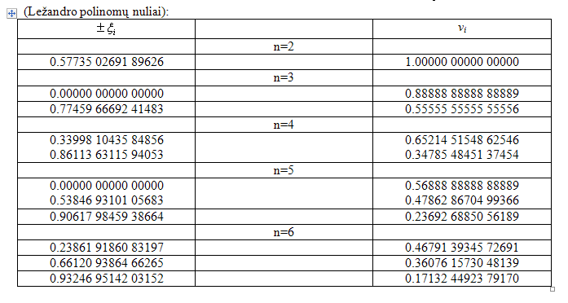
Gauso ir Ležandro formulės apibrėžtiniam integralui apskaičiuoti
Taškų padėtys intervale [-1,1]
Taškų skaičius
Koeficientai

Slide 12
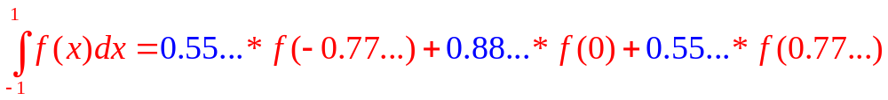
Gauso ir Ležandro formulės apibrėžtiniam integralui apskaičiuoti
Taškų padėtys intervale [-1,1]
Taškų skaičius
Koeficientai
*
*
*
-1
-0.77…
0
0.77…
1

Slide 13
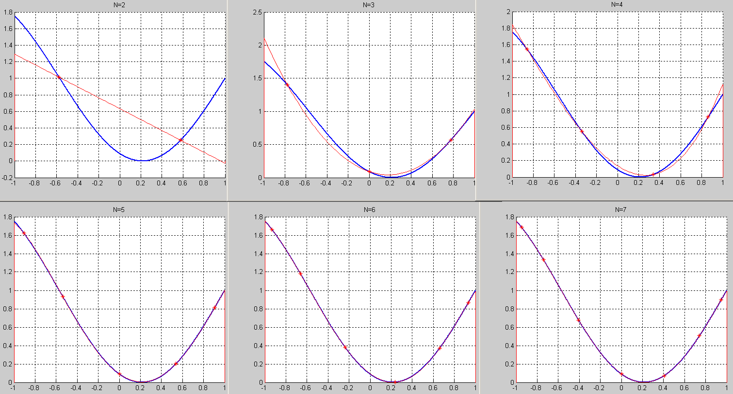

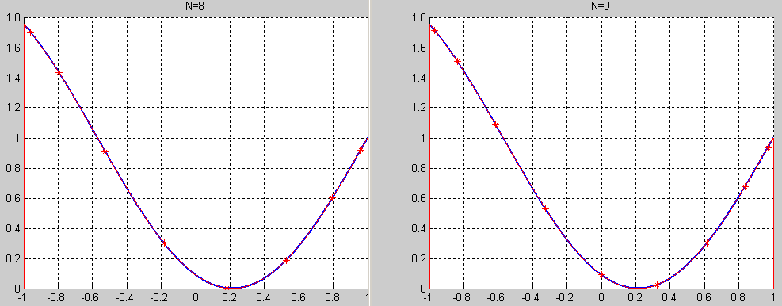
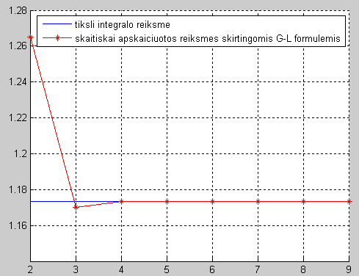
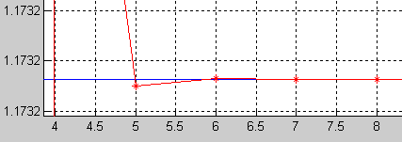
N=2
N=3
N=4
N=5
N=6
N=7
N=8
N=9
Pvz_SMA_10_2_Gauso_Lezandro_formuliu_taikymas_ciklas.m

Slide 14
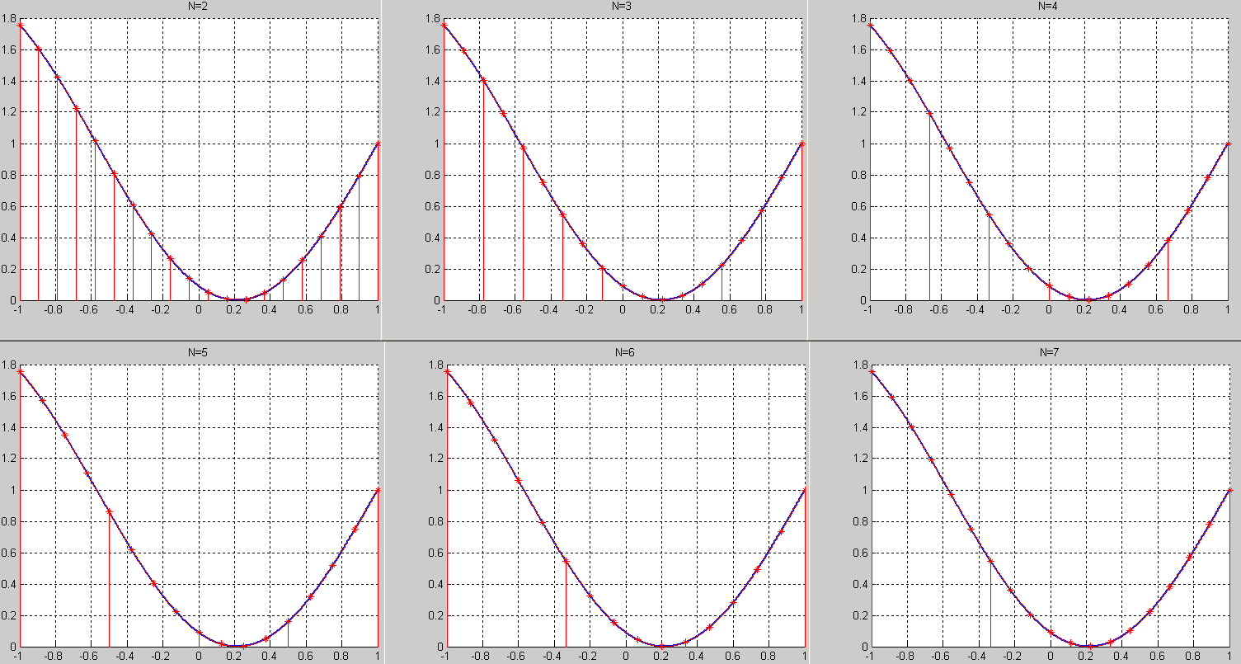
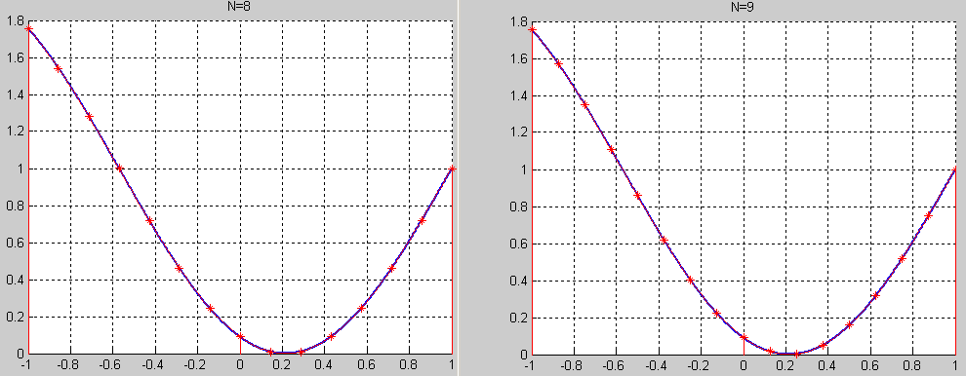
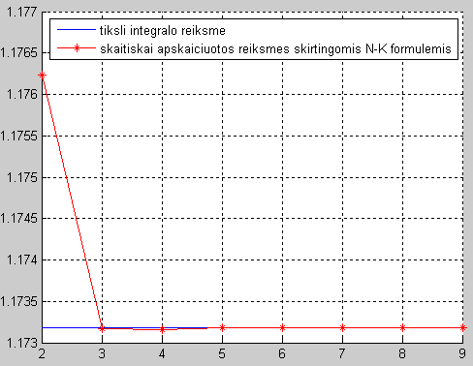
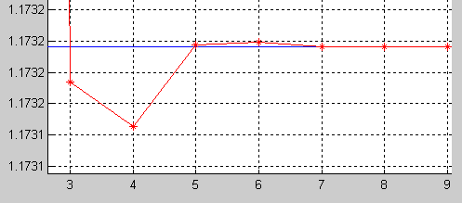
Trapecijų
Simpsono
Pvz_SMA_9_7_Ivairiu_Niutono_Koteso_formuliu_taikymas_ciklas

Slide 15
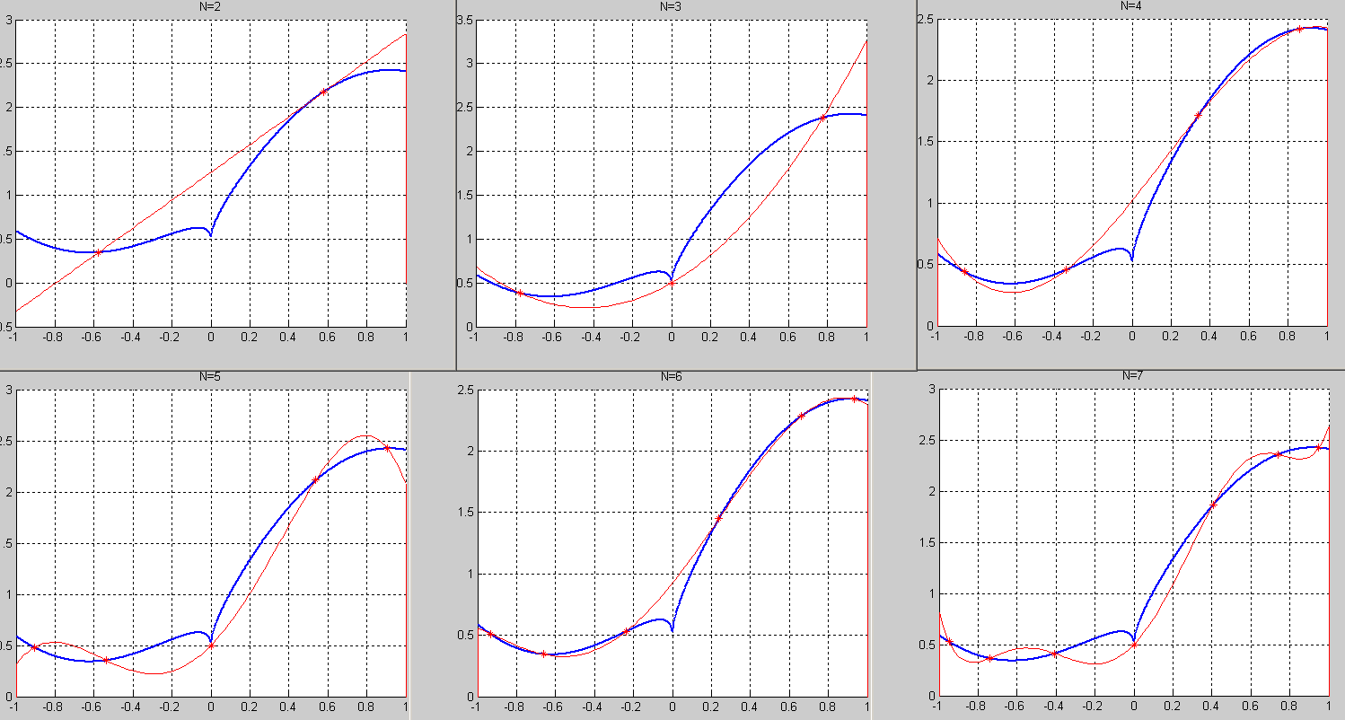
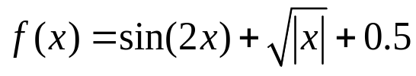
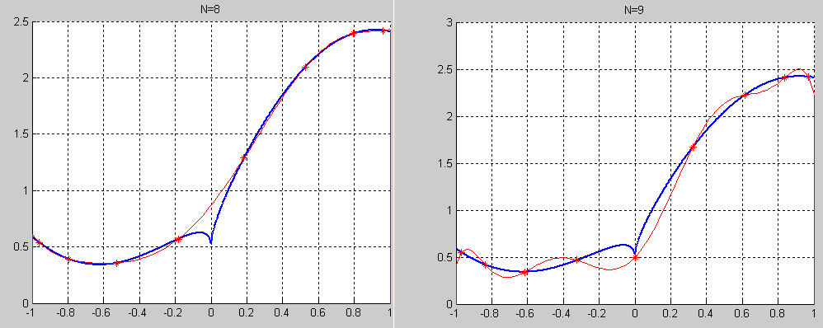
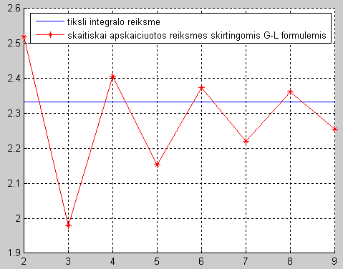
Pvz_SMA_10_2_Gauso_Lezandro_formuliu_taikymas_ciklas.m

Slide 16
Gauso ir Ležandro formulės dažniausiai vartojamos, kai reikia integralą apskaičiuoti viena formule visame intervale(t.y. neskaidant intervalo);
Sudėtingos funkcijos integralą galima būtų apskaičiuoti, skaidant ją intervalais, ir kiekviename jų taikyti Gauso ir Ležandro formules;
Prisiminkime, kad skaidymas intervalais buvo taikytas Niutono ir Koteso formulių šeimai. Rezultate buvo gautos trapecijų, Simpsono ir kt. formulės

Slide 17
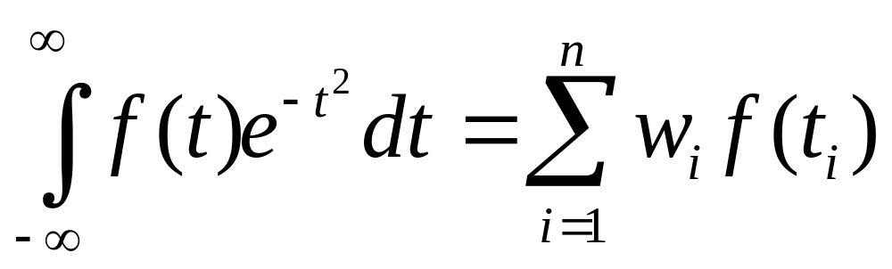
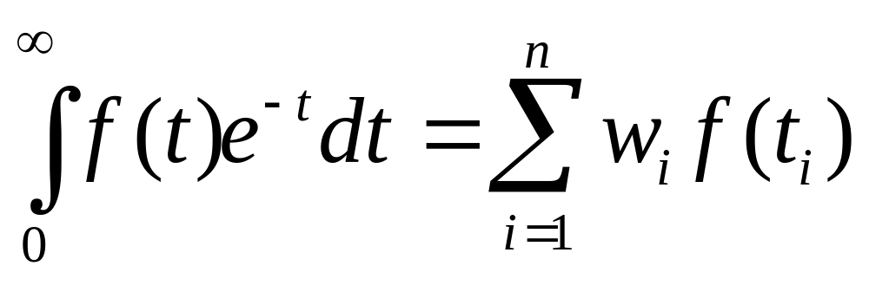
Giminingos išnagrinėtoms Gauso-Ležandro formulėms yra Gauso-Ermito ir Gauso-Legero formulės
Gauso-Ermito formulės skirtos integralui
Imamos tik funkcijos reikšmės, t.y. be eksponentės daugiklio (!)
Gauso-Legero formulės skirtos integralui

Slide 18
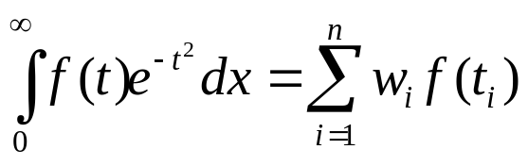
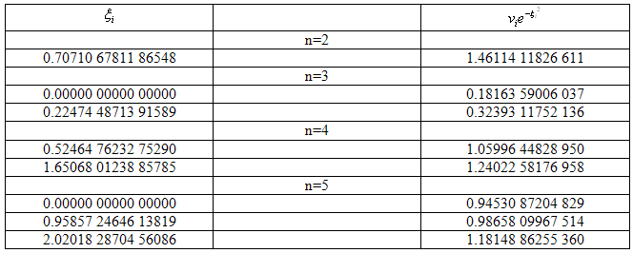
Gauso ir Ermito formulės netiesioginiam integralui apskaičiuoti
Taškų padėtys intervale [0,Inf]
Taškų skaičius
Koeficientai

Slide 19
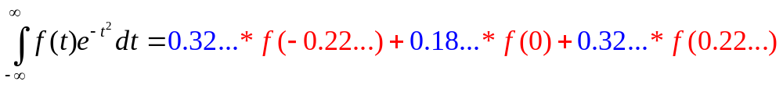

Gauso ir Ermito formulės netiesioginiam integralui apskaičiuoti
*
*
*
-0.22…
0
0.22…

Slide 20
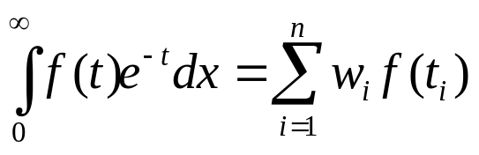
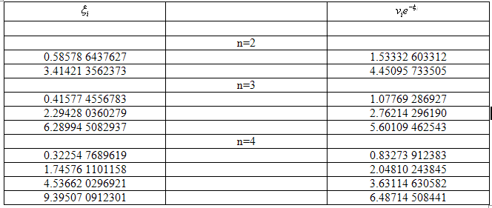
Gauso ir Legero formulės netiesioginiam integralui apskaičiuoti
Taškų padėtys intervale [0,Inf]
Taškų skaičius
Koeficientai

Slide 21
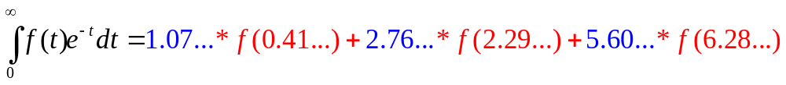
Gauso ir Legero formulės netiesioginiam integralui apskaičiuoti
*
*
*
0.41…
2.29…
6.28…

Slide 22
Apibrėžtinio integralo skaitinio apskaičiavimo formulės dar vadinamos kvadratūrinėmis formulėmis (žodį “kvadratas” laikant “ploto” sinonimu)
Giminingas yra dvilypio integralo, arba tūrio apskaičiavimo uždavinys. Tokios formulės dar vadinamos kubatūrinėmis formulėmis (žodį “kubas” laikant “tūrio” sinonimu)

Slide 23
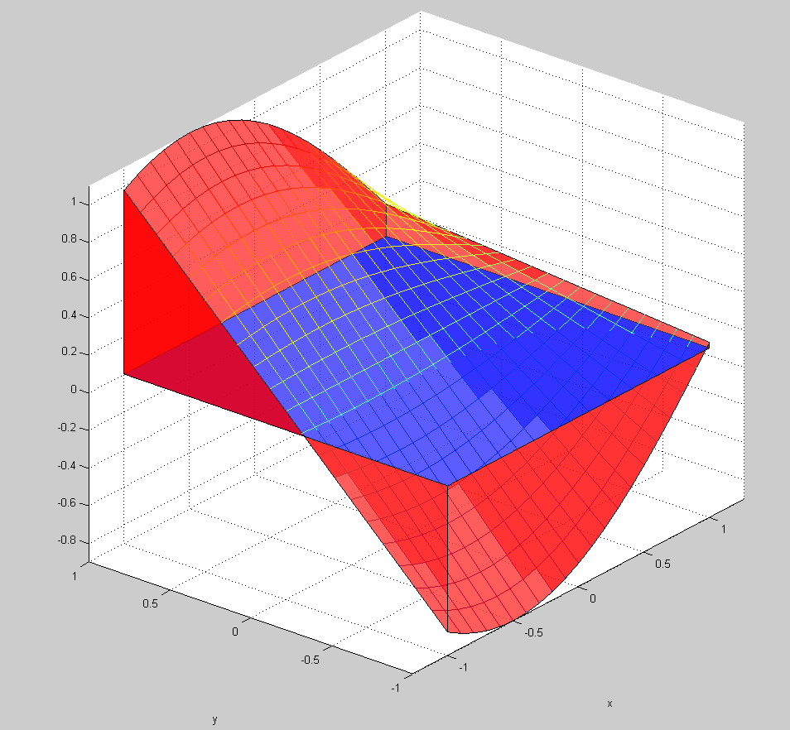
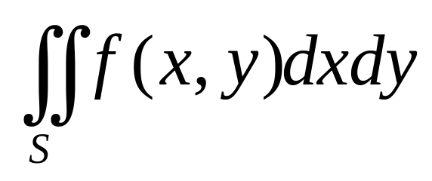
Dvilypis integralas. Apibrėžimas ir geometrinė prasmė
Duotos funkcijos f(x,y) dvilypis integralas argumentų srityje S – tai suminė reikšmė su ženklu imamo tūrio, kurį apriboja funkcijos paviršius,
xOy plokštuma ir
cilindrinis paviršius, kurio sudaromoji lygiagreti z ašiai ir praeina srities S kontūru, imamas nuo xOy plokštumos iki funkcijos paviršiaus
f(x,y)
“+”
S
“-”

Slide 24
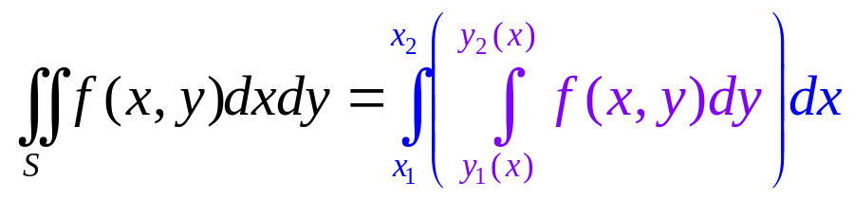
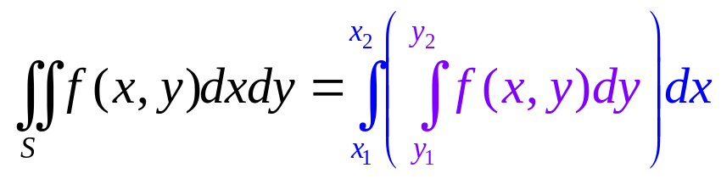
y₂(x)
y₂
S
S
y₁(x)
y₁
x
x₂
x₁
x
x₂
x₁
Nuo x priklausantys dydžiai
Pastovūs dydžiai

Slide 25
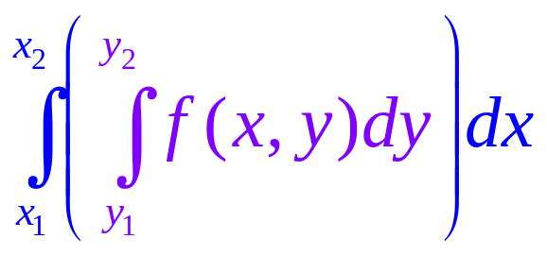
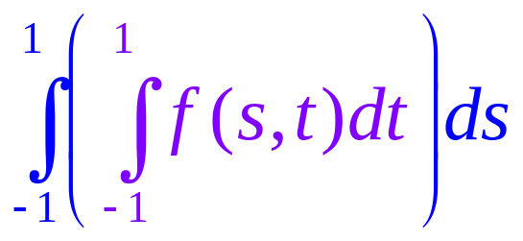
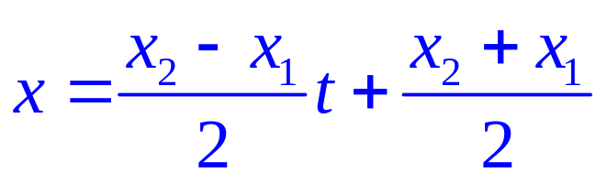
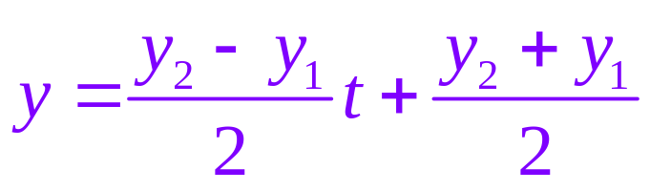
t
1
y₂
S
S
-1
1
s
y₁
-1
x₁
x
x₂

Slide 26
Skaitinio integravimo formulės dvilypiam integralui apskaičiuoti stačiakampėje srityje gaunamos, taikant Gauso ir Ležandro metodą;
Kai sritis ne stačiakampė, taikomos koordinačių transformacijos , sukuriančios nestačiakampės srities vaizdą stačiakampyje. Tokiu būdu gaunamos integravimo taškų koordinatės nestačiakampėje srityje

Slide 27
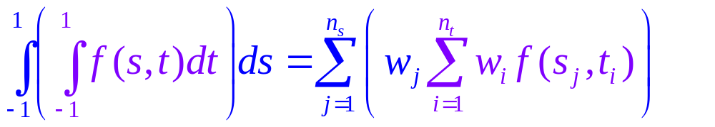

Skaitinio integravimo formulės dvilypiam integralui apskaičiuoti stačiakampėje srityje gaunamos, taikant Gauso ir Ležandro metodą:
t
1
S
-1
1
s
-1
Integravimo taškas (i,j)
Svoris w_{i}w_{j}
Taškų koordinatės pagal abi ašis parenkamos tokios pat, kaip ir integruojant pagal vieną kintamąjį
Gauso ir Ležandro metodu
Pvz_SMA_10_3_Dviliypis_integralas

Slide 28


*
*
*
-1
-0.77…
0
0.77…
1

Slide 29



Gauso ir Ležandro skaitinio integravimo taškai ir svoriai stačiakampėje srityje

Slide 30
Skaitinio integravimo formulės dvilypiam integralui apskaičiuoti trikampėje srityje
Kai sritis ne stačiakampė, Gauso-Ležandro integravimo taškai išreiškiami per baricentrines koordinates;
Taikant baricentrines koordinates, bet kurio trikampiui priklausančio taško koordinatės išreiškiamos viršūnių koordinačių svertinės sumos pavidale;
Taško baricentrinės koordinatės yra viršūnių koordinačių daugikliai taško koordinačių išraiškoje;
Baricentrinių koordinačių suma visuomet =1

Slide 31


Stačiakampės koordinatės
Baricentrinės koordinatės
Baricentrinių koordinačių suma visuomet =1
Pvz_SMA_10_4_Baricentrines_koordinates

Slide 32




Gauso ir Ležandro skaitinio integravimo taškai ir svoriai trikampėje srityje:
Trikampio plotas

Slide 33





Skaitinis išvestinių apskaičiavimas
Funkcijos f(x) išvestinė yra funkcija, kurios reikšmė kiekviename taške x yra kampo, kurį taške x sudaro funkcija f(x) su Ox ašimi, tangentas
atan(dy/dx)
f(x+dx)
dy=f(x+dx)-f(x)
f(x)
dx
x

Slide 34


Funkcijos išvestinė nusako funkcijos reikšmės kitimo spartą kiekviename taške;
Funkciją ir jos išvestinę dažnai patogu vaizduoti tose pačiose ašyse. Tačiau funkcijos ir jos išvestinės reikšmes tiesiogiai lyginti tarpusavyje yra nekorektiška. Jos matuojamos skirtingais vienetais.
v(m/s)
s(m)
greitis
kelias
t(s)
laikas

Slide 35

Papračiausia būtų funkcijos išvestinę skaitiškai apskaičiuoti, remiantis jos apytikslės reikšmės apibrėžimu:
Tai įmanoma, jeigu funkcija duota analitiškai ir jos reikšmę galima apskaičiuoti, parinkus labai mažą argumento reikšmės prieaugį.

Slide 36
Skaičiavimo pagal išvestinės apytikslės reikšmės apibrėžimą trūkumai:
Kiekvienai išvestinės reikšmei reiktų 2 kartus apskaičiuoti funkcijos reikšmę – neracionalu;
Jeigu funkcija duota tik diskrečiuose taškuose, nėra galimybės apskaičiuoti funkcijos reikšmę, suteikus labai mažą argumento prieaugį – menkas tikslumas
Tobulesni skaitinio išvestinės apskaičiavimo (skaitinio diferencijavimo) algoritmai yra paremti interpoliavimu daugianariais, kai funkcija duota tolygiai intervale išdėstytuose taškuose

Slide 37






Skaitinis išvestinės apskaičiavimas
Kairiajame taške
Vidiniuose taškuose
dešiniajame taške

Slide 38

Aukštesniųjų eilių skaitinio diferencijavimo formulių išvedimas, panaudojant skaičiavimą simboliais
Interpoliuojame daugianariu per, pavyzdžiui, 5 taškus :
Pagal Lagranžo daugianario išvestinės analitinę išraišką apskaičiuojame nagrnėjamos funkcijos išvestionės reikšmę centriniame taške
Pvz_SMA_10_5_Differentiation_symbolic.m

Slide 39









Bet kurio taškų penketo koeficientai yra tokie patys
for j=1:N
% Lagranzo daugianaris:
xx=[0:dx:(i-1)*dx] % taskai
L=1;
for k=1:N, if k ~= j, L=L*(x-xx(k))/(xx(j)-xx(k)); end, end
dL(j)=diff(L,x);
end
for j=1:N,
% Isvestiniu formules koeficientai,
% eilutes DL(j,:) atitinka kiekvienam isvestines apskaiciavimo taskui
DL(j,1:N)=subs(dL,x,a+(j-1)*dx);
end
[-25/3, 16, -12, 16/3, -1 ]/(4*dx)
[ -1, -10/3, 6, -2, 1/3 ]/(4*dx)
[ 1/3, -8/3, 0, 8/3, -1/3 ]/(4*dx)
[ -1/3, 2, -6, 10/3, 1 ]/(4*dx)
[ 1, -16/3, 12, -16, 25/3 ]/(4*dx)
“centrinė” formulė

Slide 40


Slide 41

Vėl interpoliuojame daugianariu per sekančius 5 taškus, kurie dalinai perdengia ankstesnįjį intervalą :
Pagal daugianario analitinę išraišką apskaičiuojame išvestinę ir jos reikšmę naujos taškų grupės centriniame taške

Slide 42

Apskaičiuodami išvestinės reikšmę, vidinėje srities dalyje naudojame vieną ir tą pačią “centrinę” formulę;
Centrinė formulė netinka tik keliuose taškuose intervalo pradžioje ir pabaigoje. Kiek tokių taškų yra, priklauso nuo taškų skaičiaus, per kuriuos interpoliuojame vienu daugianariu
Šioje zonoje esantiems taškams taikoma centrinė formulė

Slide 43


[-25/3, 16, -12, 16/3, -1 ]/(4*dx)
[ -1, -10/3, 6, -2, 1/3 ]/(4*dx)
[ 1/3, -8/3, 0, 8/3, -1/3 ]/(4*dx)
[ -1/3, 2, -6, 10/3, 1 ]/(4*dx)
[ 1, -16/3, 12, -16, 25/3 ]/(4*dx)
pirmyneigės formulės
atgalinės formulės

Slide 44



3 taškų skaitinio diferencijavimo formulė
[-3, 4, -1]/(2*dx)
[-1, 0, 1]/(2*dx)
[1, -4, 3]/(2*dx)
pirmyneigė formulė
(pirmam taškui)
centrinė formulė
(vidiniams taškams)
atgalinė formulė
(galiniam taškui)

Slide 45

5 taškų skaitinio diferencijavimo formulė
[-25/3 , 16 ,-12 , 16/3, -1 ]/(4*dx)
[ -1 , -10/3, 6 , -2 , 1/3]/(4*dx)
[ 1/3 , -8/3 , 0 , 8/3 , -1/3]/(4*dx)
[ -1/3 , 2 , -6 , 10/3, 1 ]/(4*dx)
[ 1 , -16/3, 12 , -16 , 25/3]/(4*dx))
pirmyneigė formulė
(1 ir 2 taškui)
centrinė formulė
(vidiniams taškams)
atgalinė formulė
(dviems paskutniams taškams)

Slide 46
7 taškų skaitinio diferencijavimo formulė
[-147/10, 36 , -45 , 40,-45/2, 36/5, -1 ]/(6*dx)
[ -1 , -77/10, 15 , -10, 5 , -3/2, 1/5 ]/(6*dx)
[ 1/5 , -12/5 , -7/2, 8 , -3 , 4/5, -1/10 ]/(6*dx)
[ -1/10, 9/10 , -9/2, 0 , 9/2 , -9/10, 1/10 ]/(6*dx)
[ 1/10 , -4/5 , 3 , -8 , 7/2 , 12/5, -1/5 ]/(6*dx)
[ -1/5 , 3/2 , -5 , 10, -15 , 77/10, 1 ]/(6*dx)
[ 1 , -36/5 , 45/2, -40, 45 , -36 , 147/10]/(6*dx)

Slide 47
9 taškų skaitinio diferencijavimo formulė
[-761/35, 64 , -112 , 448/3, -140, 448/5 , -112/3, 64/7, -1 ]/(8*dx)
[ -1 , -446/35, 28 , -28 , 70/3, -14 , 28/5, -4/3 , 1/7 ]/(8*dx)
[ 1/7 , -16/7 , -38/5 , 16 , -10 , 16/3 , -2 , 16/35, -1/21 ]/(8*dx)
[ -1/21, 4/7 , -4 , -18/5, 10 , -4 , 4/3 , -2/7 , 1/35 ]/(8*dx)
[ 1/35, -32/105, 8/5 , -32/5, 0 , 32/5 , -8/5 ,32/105, -1/35 ]/(8*dx)
[ -1/35, 2/7 , -4/3 , 4 , -10 , 18/5 , 4 , -4/7 , 1/21 ]/(8*dx)
[ 1/21, -16/35, 2 , -16/3, 10 , -16 , 38/5 , 16/7 , -1/7 ]/(8*dx)
[ -1/7, 4/3 , -28/5, 14 , -70/3, 28 , -28 ,446/35, 1 ]/(8*dx)
[ 1 , -64/7 , 112/3,-448/5, 140 ,-448/3, 112 , -64 , 761/35]/(8*dx)

Slide 48



Pvz_SMA_10_6_Diferencijavimo_formuliu_taikymas_ciklas

Slide 49
SMA_10_Klausimai savikontrolei:
Koks svarbiausias skirtumas tarp Gauso ir Niutono-Koteso formulių šeimų, skirtų apibrėžtinio integralo (AI) apskaičiavimui;
Naudodamiesi literatūra, paaiškinkite Gauso formulių išvedimą Hemingo būdu;
Kaip reikia naudotis lentele pateiktais Gauso-Ležandro formulių koeficientais AI apskaičiavimui;
Kam naudojamos Gauso-Ermito bei Gauso-Legero formulės;
Kaip dvilypis integralas (DI) apskaičiuojamas stačiakampėje srityje, taikant Gauso-Ležandro metodą. Kaip gaunami integravimo taškai ir atitinkami svoriniai daugikliai;
Kas yra baricentrinės koordinatės ir kaip jos taikomos DI integralui trikampėje srityje apskaičiuoti(paaiškinti naudojantis literatūra);
Kokiu principu skaitiškai apskaičiuojamos funkcijos išvestinės;
Kas yra pirmyneigė, centrinė ir atgalinė skaitinio diferencijavimo formulės, kam jos naudojamos

